Slide 1

Proučavanje ravnoteže sila i momenata u diobenom vretenu u aproksimaciji srednjeg polja
Arian Ivec
Mentor: izv. Prof. dr. sc. Nenad Pavin
Fizički odsjek, PMF, Bijenička cesta
Fizički odsjek, PMF, Bijenička cesta 32

Slide 2
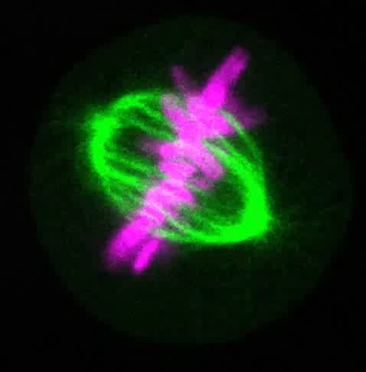
Stanična dioba
Dioba tjelesnih stanica - mitoza
Stanica majka se djeli na dvije stanice kćeri

Slide 3
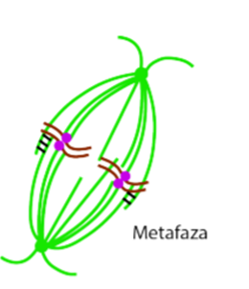
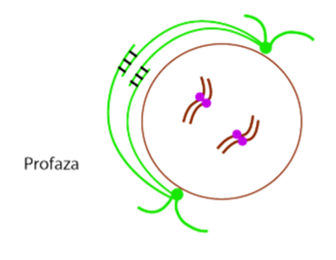
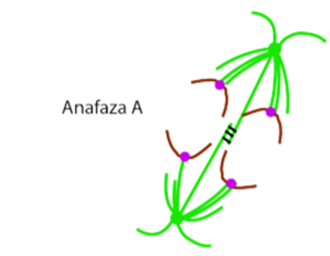
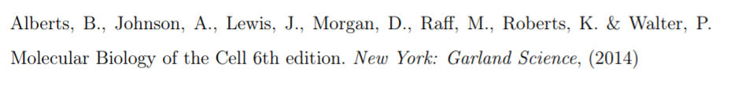
Faze diobe

Slide 4
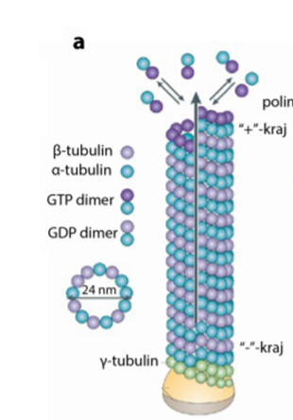


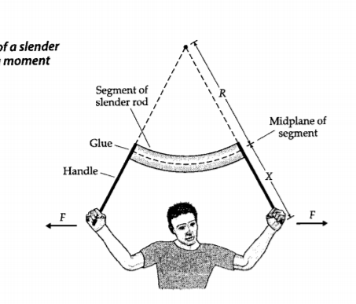

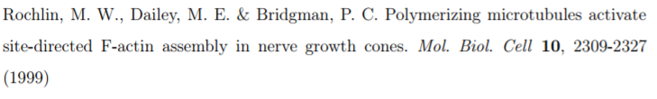
Svojstva mikrotubula
Elastičan štap
Howard J.,
Mechanics of Motor Proteins & the Cytoskeleton

Slide 5
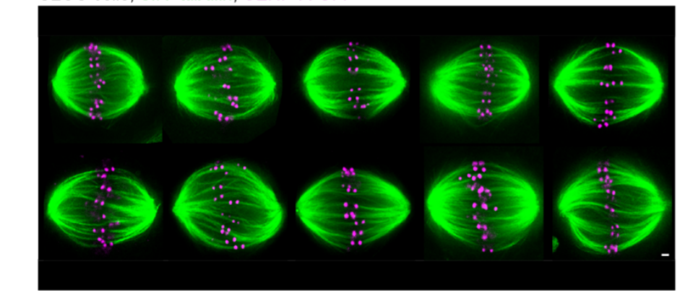

Izgled stanice u metafazi

Slide 6
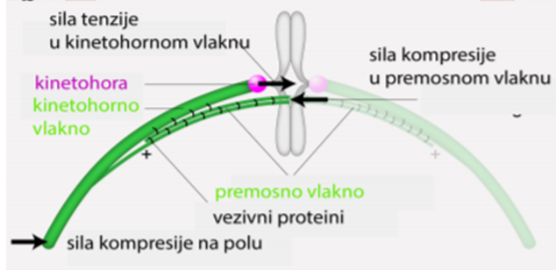


Premosni mikrotubuli
Dio mikrotubula se spaja i formira premosno vlakno
Tretiramo kao jedan jedinstveni objekt

Slide 7
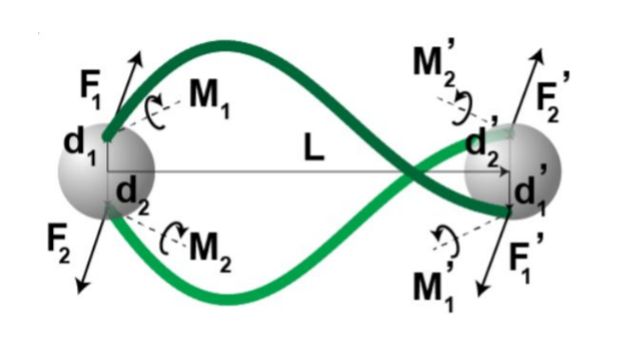

Diskretni model ravoteže
Novak et al. : statička ravnoteža u metafazi
Izjednačene sile i momenti na centrosomu i na mikrotubulu

Slide 8
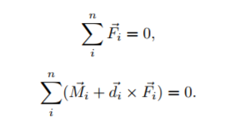
Jednadžbe ravnoteže
Novak et al.
Lijevi centrosom

Slide 9

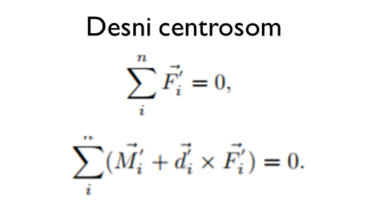
Jednadžbe ravnoteže
Novak et al.
Lijevi centrosom
Desni centrosom

Slide 10
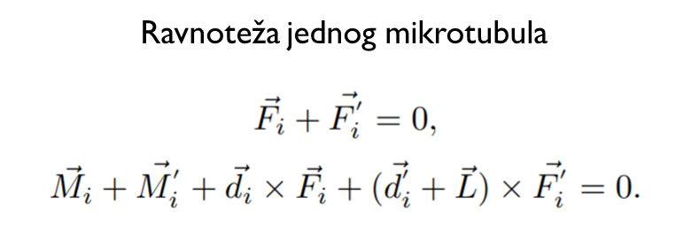
Jednadžbe ravnoteže
Novak et al.

Slide 11
Jednadžbe ravnoteže
Novak et al.

Slide 12





Kontinuirani model
Prelazak na kontinurane varijable

Slide 13

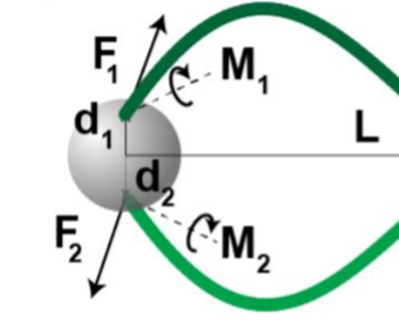




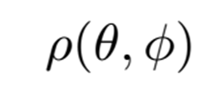

Gustoća mikrotubula
Homogeno raspodjeljeni po površeni sfere
Granični kut populiranosti
z

Slide 14
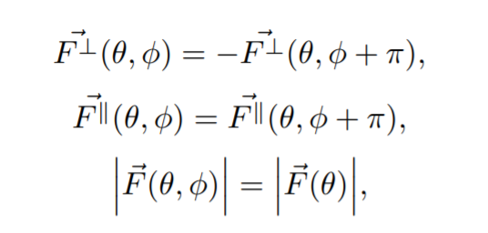

Simetrije
Rotaciona simetrija
oko osi spojnice
Invarijantnost na zamjenu lijevog i desnog centrosoma

Slide 15
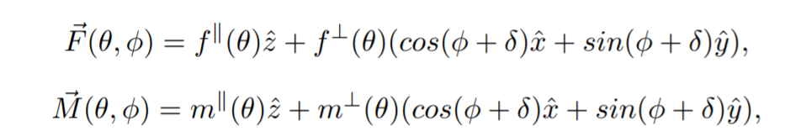
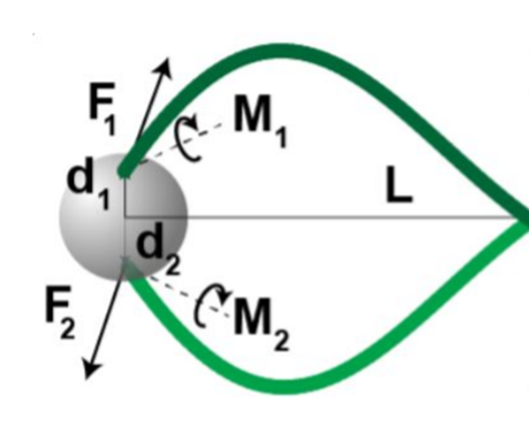


Implementiranje simetrija
y
x
z

Slide 16
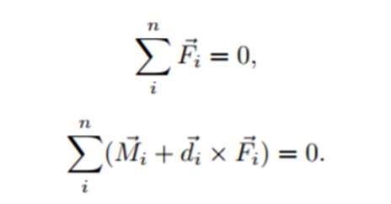


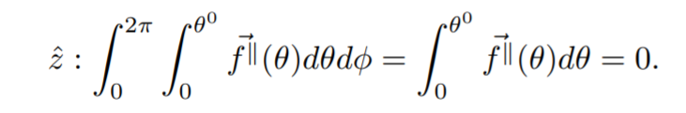

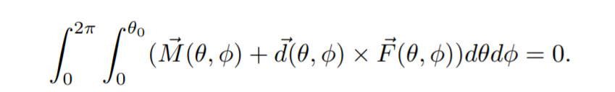


Jednadžbe ravnoteže - centrosom

Slide 17



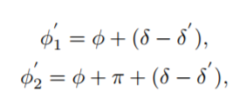
Jednadžbe ravnoteže – sile na mikrotubul
Veza položaja lijevog i desnog kraja MT-a

Slide 18

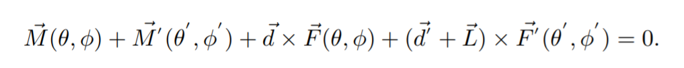
Jednadžbe ravnoteže – momenti na mikrotubul

Slide 19
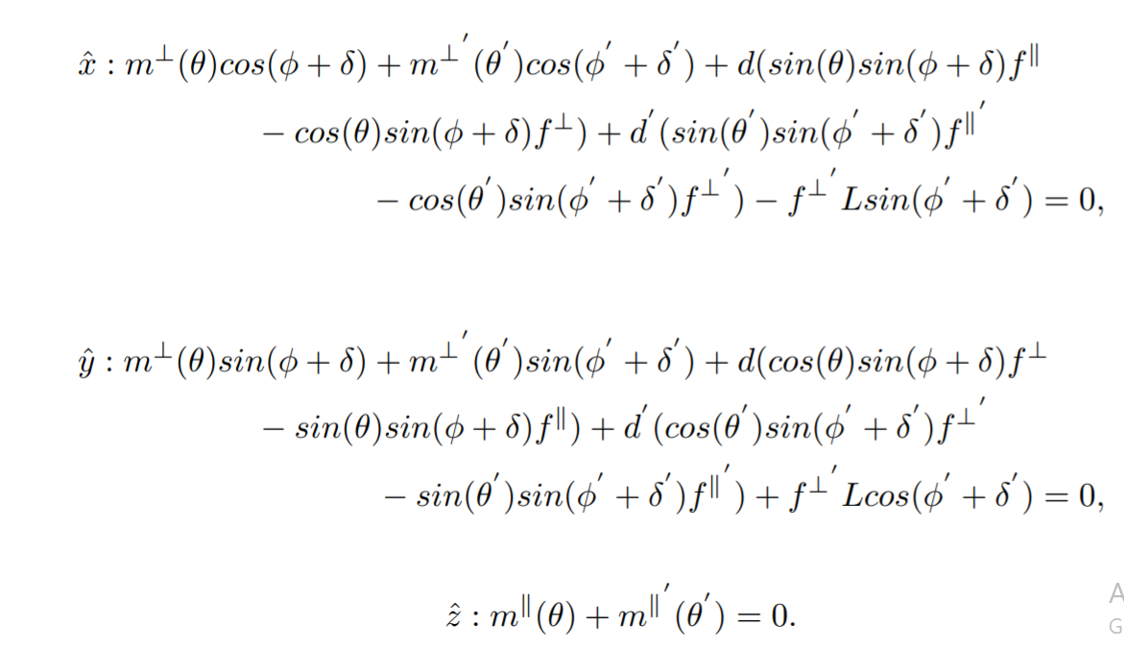
Jednadžbe ravnoteže – momenti na mikrotubul
Raspis po komponentama:

Slide 20

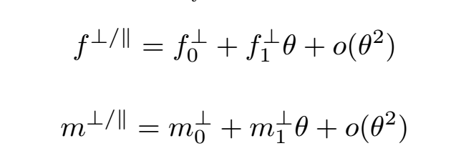
Taylorov razvoj
Rješavamo razvojem u
Taylorov red
Zadržavamo se na prvom redu

Slide 21




Rješavanje modela - sile

Slide 22
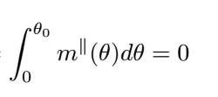
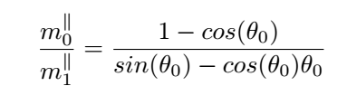

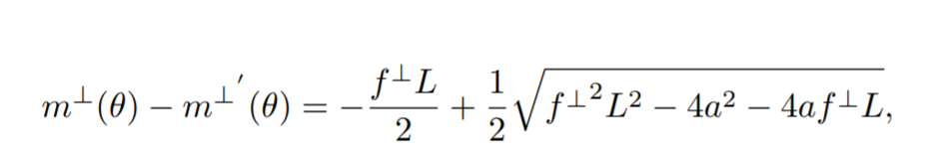

Rješavanje modela - momenti

Slide 23
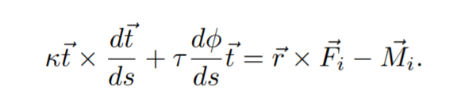
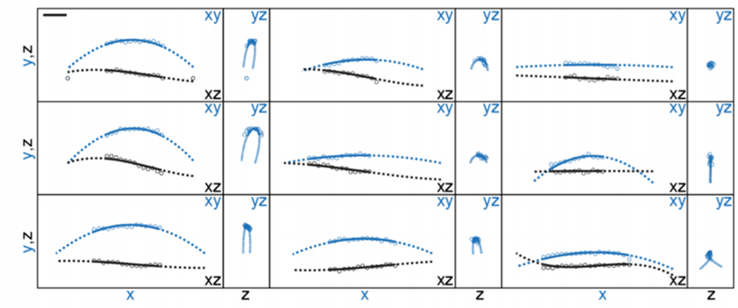
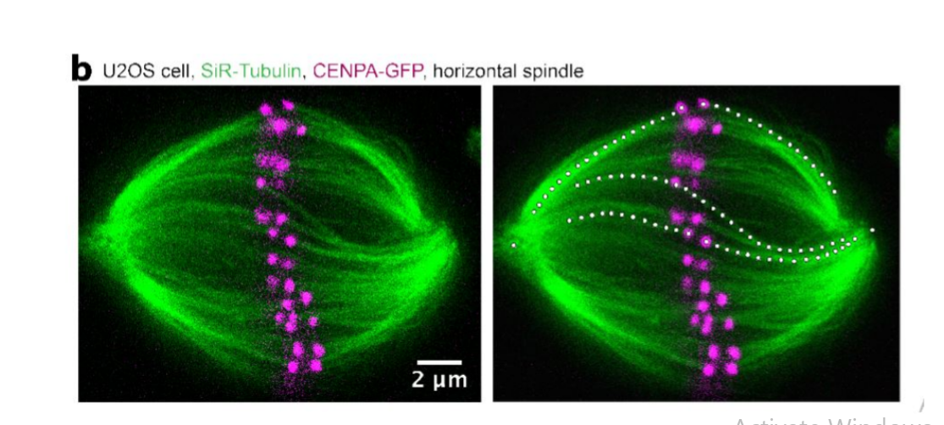



Oblik mikrotubula
Statička Kirchofova jednadžba (SKJ)

Slide 24
Zaključak
Od 16 koeficijenata ostaje njih 6 neovisno
U nastavku rada treba dobiti oblike preko SKJ u usporedbi s mikroskopijom
Steći uvid u statiku cjelokupnog vretena i kako do nje uopće dolazi

Slide 25
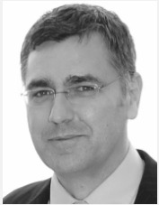
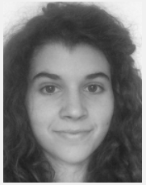
Zahvale
Zahvaljujem se Pavin-Tolić grupi na mogućnosti izradi seminara kao i svojim mentorima :
izv. prof. dr. sc. Nenad Pavin
mag. phy. Ivana Ban

